Slide 1

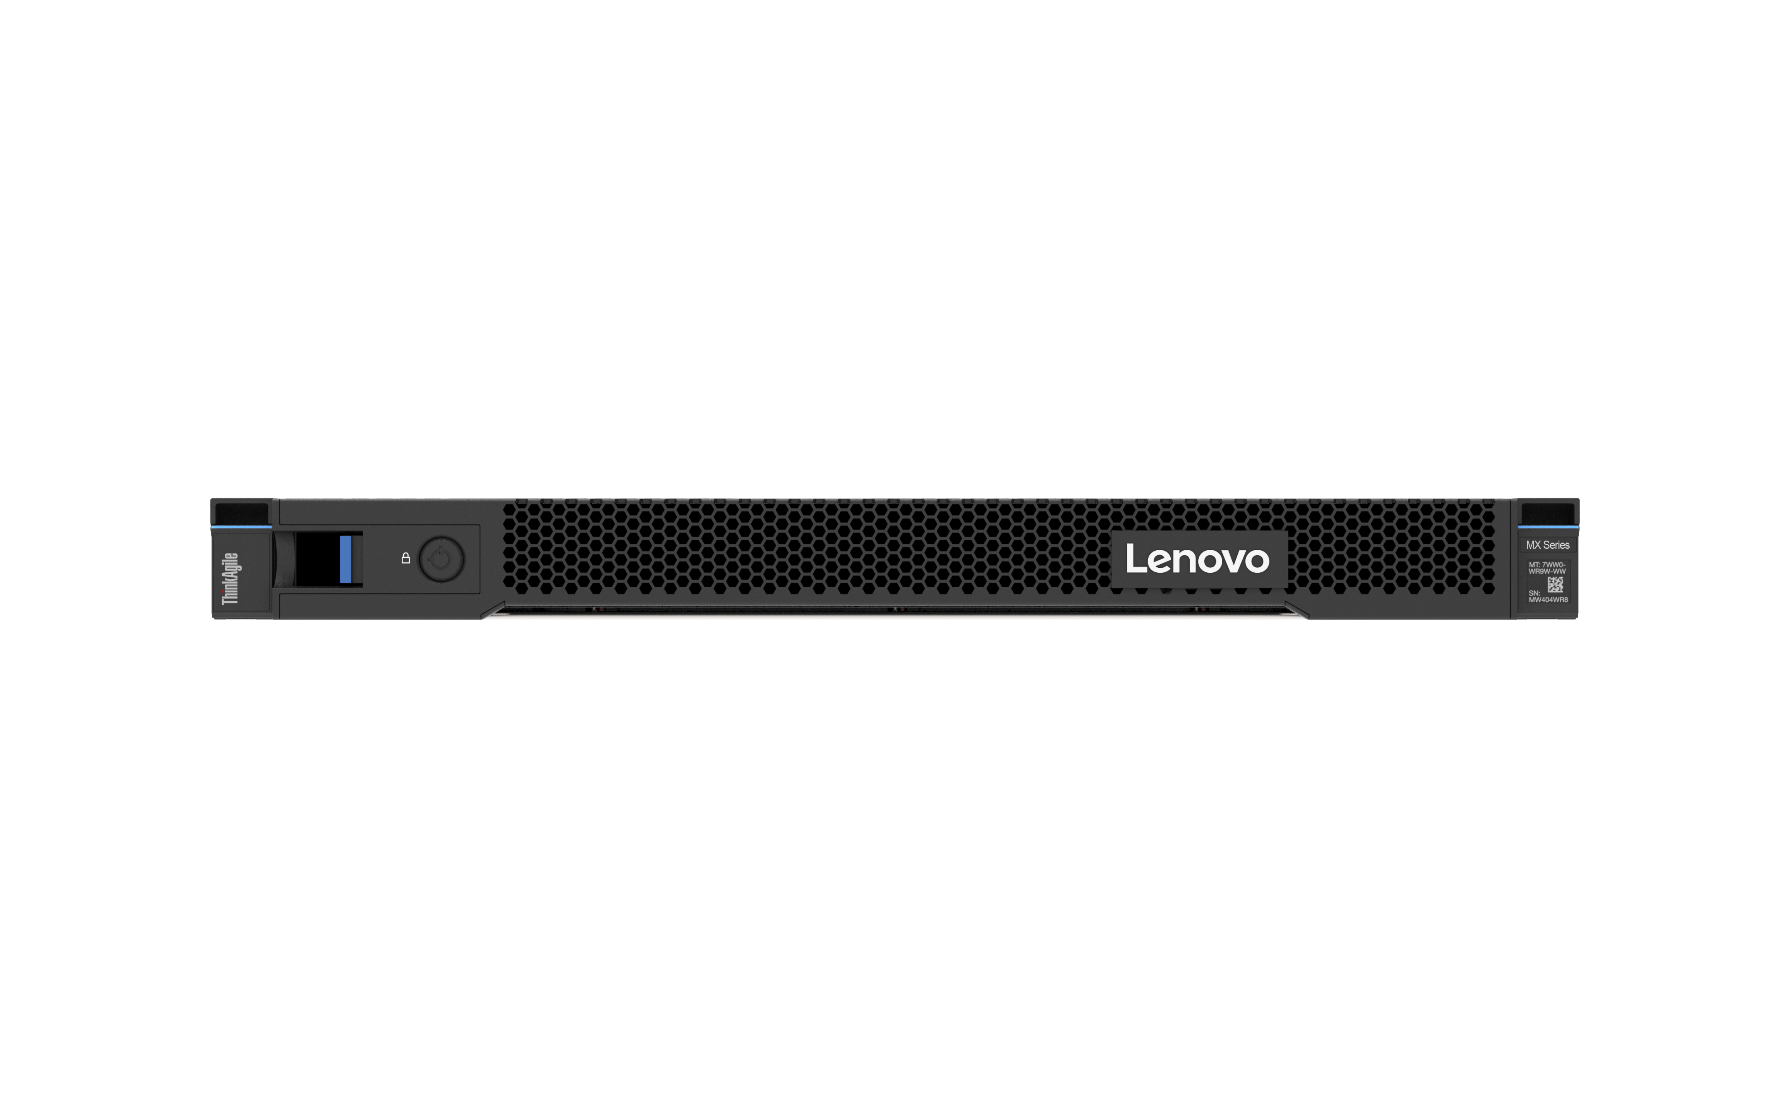
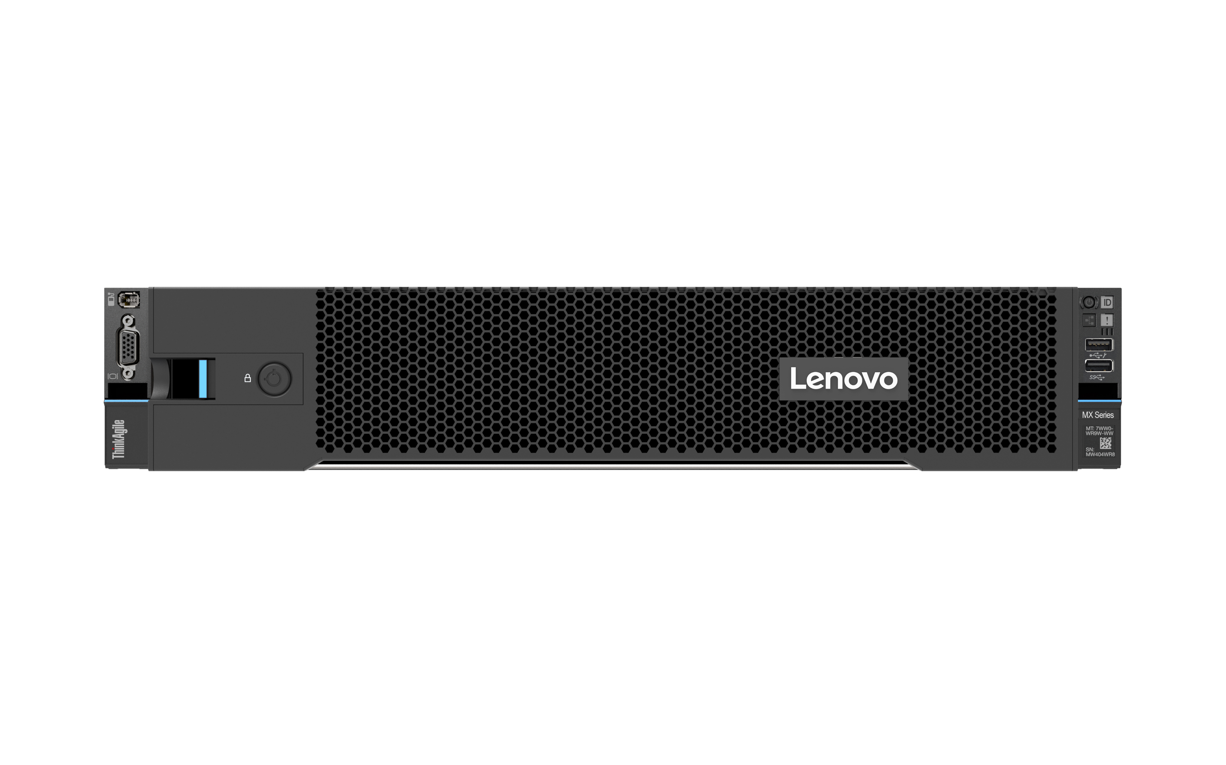
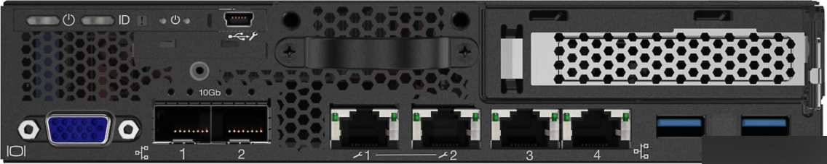

Azure Stack HCI / S2D ソリューション
MX ご紹介
レノボ・ジャパン合同会社
レノボ・エンタープライズ・ソリューションズ合同会社
MX
Azure Stack HCIアプライアンス
＆ 認定ノード

Slide 2
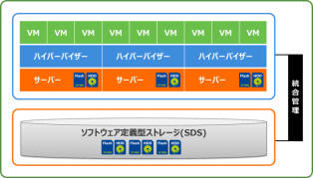
HCI(ハイパーコンバージドインフラ）とは
ハードウェアとしては、サーバーのみで構成する「仮想化インフラ」
ストレージ機能は外付けの専用ハードウェアでなく、サーバーで稼働するソフトウェアで実装
３層構造のインフラ
ハイパーコンバージドインフラ
サーバー
サーバー
SANスイッチ
ソフトウェア定義型ストレージ
共有ストレージ
システム構成をシンプルするハイパーコンバージドインフラで解決できるお客様課題とは？
各構成要素の互換性や接続性の確認、ストレージ設計が不要 → 短期導入
ストレージ管理が容易・特別なスキル不要、サーバーのみ → 外部ストレージレスで運用が容易
物理的な機器の大幅削減、電力の削減 →（結果として）コスト最適化
2
2

Slide 3

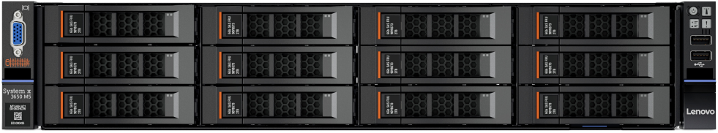
Azure Stack HCIは、ハイパーコンバージド インフラ (HCI) の機能を提供する製品
Azure Stack HCI
Hybrid
Cloud
Compute
Hyper-V
Hyper-V
Hyper-V
Hyper-V
Storage Spaces Direct(S2D)
Storage
記憶域スペースダイレクト(Storage Spaces Direct = S2D)
Network
  Microsoft によって構成が検証され、認定されたOEM パートナーの
  ハードウェアで動作
  1クラスタ：2 (1*) ～ 16 Node、 * Azure Stack HCI OSは 単一ノードをサポート
  －複数のクラスタをグルーピングし拡張するCluster Set も可能
Manage
■システム要件
Azure Stack HCI Catalog https://aka.ms/azurestackhcicatalog
システム要件 https://docs.microsoft.com/ja-jp/azure-stack/hci/concepts/system-requirements

Slide 4

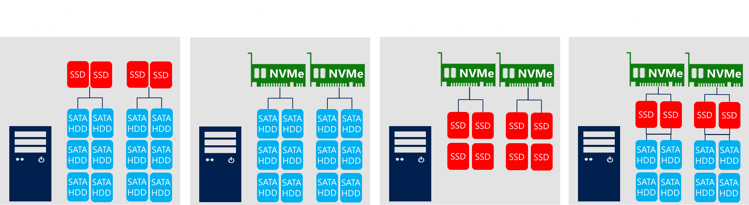
記憶域スペースダイレクト(Storage Spaces Direct = S2D)
コンピュートとストレージ
マイクロソフト版 Software Defined Storage (SDS)
SDS 用の仮想マシン不要
パフォーマンスボトルネックを徹底排除
様々な階層化ストレージを構築可能
記憶域スペースダイレクト (S2D)
フレキシブルなハードウェア構成

Slide 5
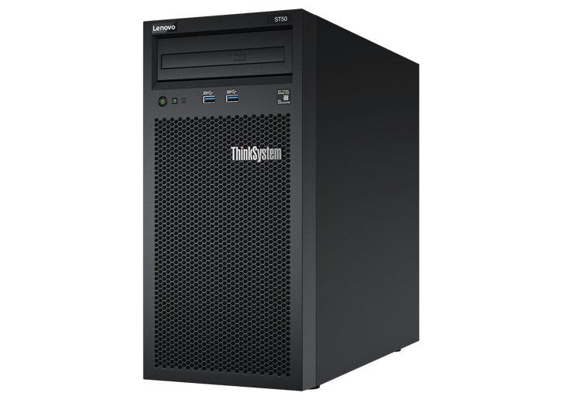
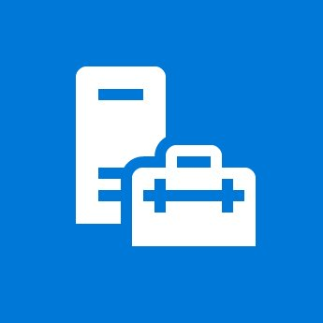
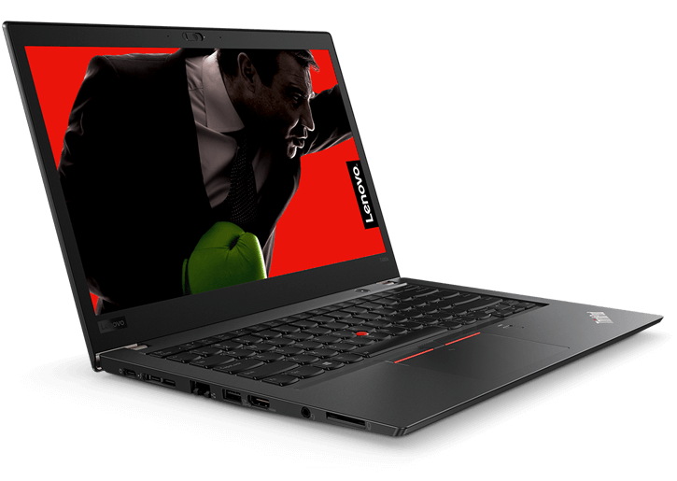

Azure Stack HCIの全体像
Microsoft
Azure
ADサーバー
オンプレミス環境のADサーバーは必須
※HCIクラスターの外部に用意
※Azure ADのみでは不可
Azure
・Azure連携によりさまざまな機能を提供
Azure ARC/Azure Site Recovery/Azure Files etc..
・Azure Stack HCI OSの場合CSP等Azure契約が必要
※S2Dのみ利用する場合はAzure 接続必須ではない
管理サーバー（バックアップなど）
・必要に応じてバックアップサーバーを検討
・HCI 2-4台構成の場合、Witness用に数10MBのファイル共有領域を用意する。Azureに接続されている場合は不要
VM
VM
VM
AD
Backup
Windows Admin Center
・Windows環境であれば、管理サーバー 上、HCI上、VM上、コンソール上でも可
・AD環境のみ併用不可
Console
On-premises
Cloud
管理用のコンソール
ThinkAgile MX
・Azure Stack HCI OSやWindows Server HCIを構築する
2，3ノードの場合はストレージアクセスの直結構成も可能
4ノード以上の場合は拡張イーサネット（CEE/DCB）に対応した25Gbスイッチを推奨※
※メラノックス、H3C,アライドテレシス,Cisco等の25Gb スイッチをご用意ください。

Slide 6

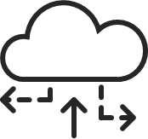




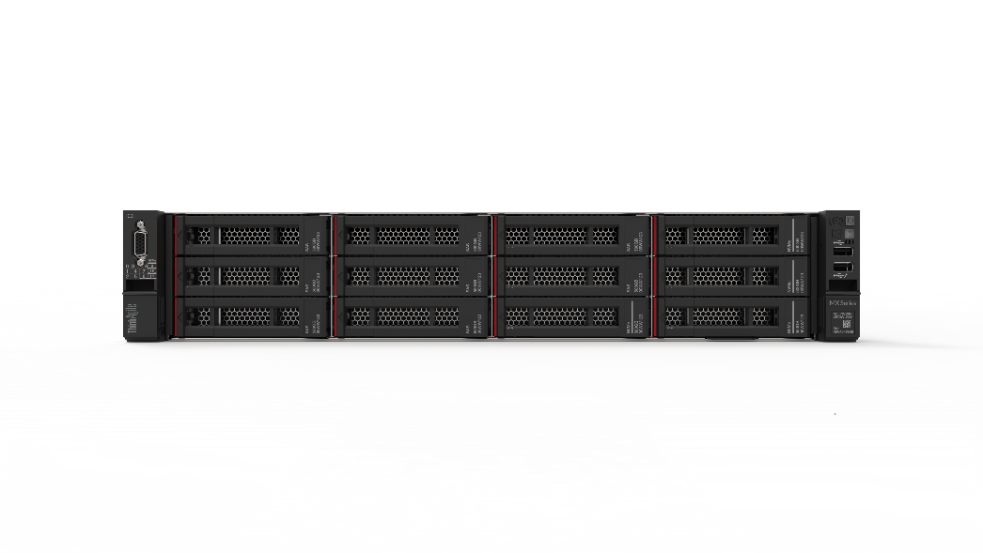

Azure Stack HCIの構造
Azure Arc
Cloud management
クラウドを OS の標準機能のように活用
Azure Backup
Azure Site Recovery (災害対策)
Azure File Sync (ファイルサーバー)
Azure ネットワーク
Azure Monitor (監視)
Azure Update Management
Azure ハイブリッド サービスへの接続
Azure
Windows Admin センター
Hyper-V
SDS
SDN
Azure Stack HCI /
Windows Server DC
検証済みのハードウェア
6

Slide 7


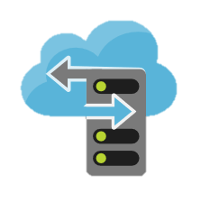
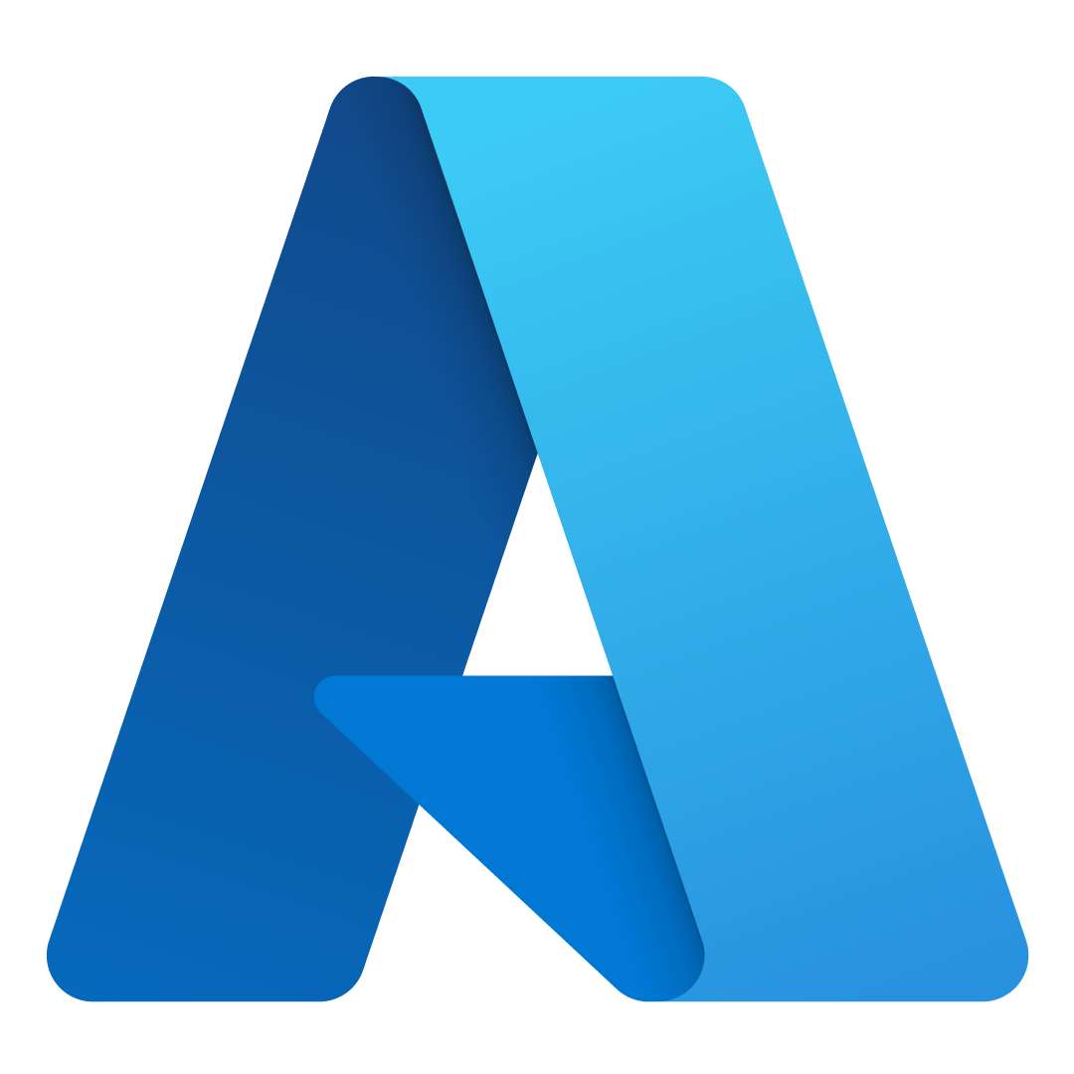
Azureサービスを活用するシナリオ
Azureを使用してオンプレ領域を拡張する／ハイブリット/マルチクラウドを利用する
不測の事態に
備えないと
ファイルサーバーの
容量が足りない！
Azure Site Recovery
Azure Backup
Azure File Sync
Expand
Azure Arc
Cloud management
Primary
Secondary
Maintain
マルチクラウドを管理
ディザスターリカバリ
オンプレミスの
容量拡張
バックアップ
ThinkAgile MX オンプレミスからAzureへの拡張
7

Slide 8

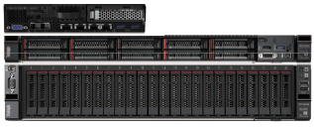


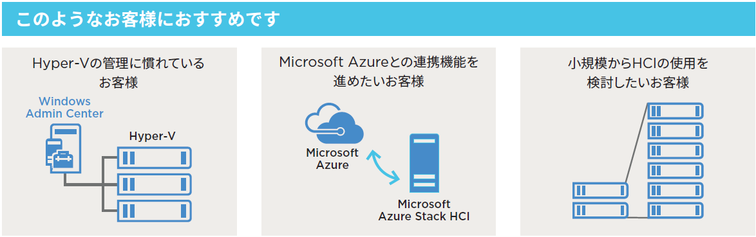
Lenovo
MX
Azure Stack HCIアプライアンス
＆ 認定ノード
Windows Admin Center
Azure Stack HCI ソリューションを簡単に実現
ソフトウェア定義ネットワーク
Lenovo＋Azure Stack HCI = ThinkAgile MX
記憶域スペースダイレクト
Hyper-V
  Azure Stack HCI OSを搭載したアプライアンス
  Windows Server Datacenter (S2D) の認定ノード
低コストでハイパフォーマンス！
中小企業や地方拠点などで需要が高い
  ファイル共有 Witnessにより真の2ノードを実現
  3ノードまでスイッチ無し構成OK
  Azure Stack HCIなら1ノードからのスモールスタートも可能（Windows Server S2Dでは不可）
Azure Stack HCI 特典
  EOSとなるOSに拡張セキュリティ更新プログラム (ESU) を無償で提供！
  Windows Server 2012/ 2012 R2
  SQL Server 2012
8

Slide 9






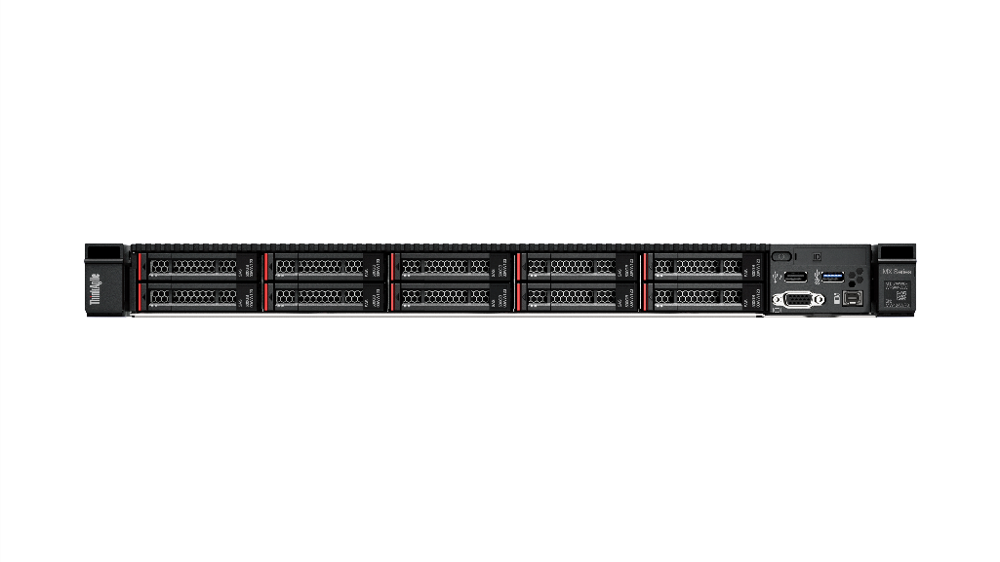

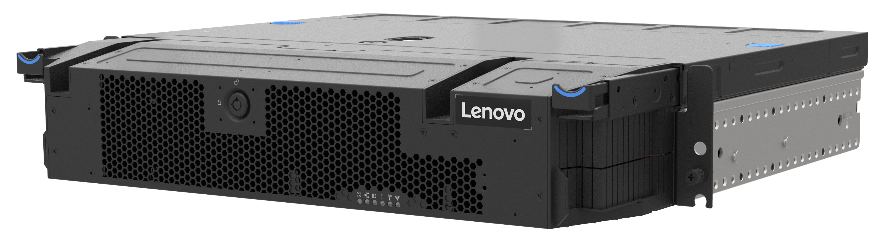
ThinkAgile MXのラインアップとユースケース
エッジモデル
１Uラックモデル
2Uラックモデル
仮想デスクトップ
インフラストラクチャ
信頼性の高い
エンタープライズ
仮想化基盤
ハイパフォーマンスな
SQL Server環境
スケールアウト
ストレージ
ブランチオフィスとエッジ
Kubernetes環境
MX 1000シリーズ
MX 450 IS/MX 455 IS
MX 630 V3 IS/CN
MX 3330 シリーズ
MX 650 V3 IS/CN
MX 3530 シリーズ
Integrated System（IS：統合システム） /Validated Node（CN：認定ノード）

Slide 10

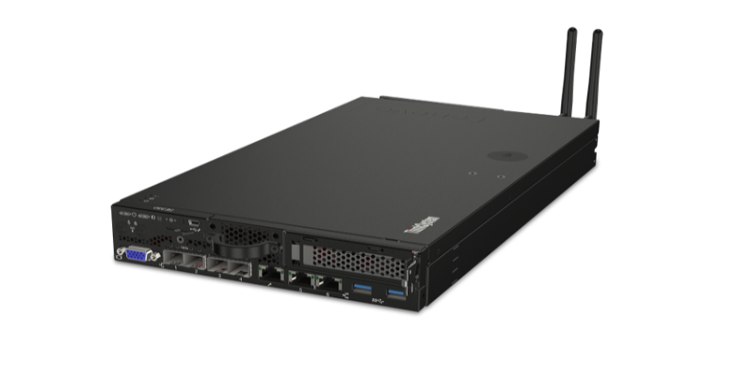


エッジワークロードに対応するMX1000シリーズ
Microsoft AzureとEdge-Cloud インテグレーション
耐環境設計
動作温度：0～55℃、粉塵、衝撃・振動への耐性
Azure Stack HCI ソリューション
ThinkAgile MX 1000 シリーズ
セキュリティ
物理的・電子的セキュリティ対策、暗号化されたストレージ
Edgeからクラウドまで
リモート管理機能やハイブリッド環境に適した多彩なワークロードに対応
エッジのために作られた専用機
工場や倉庫、店舗などあらゆる場所へ設置可能
10

Slide 11
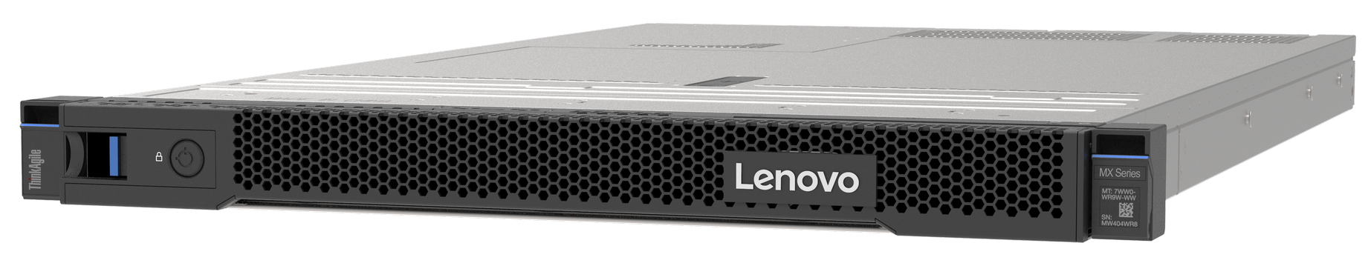
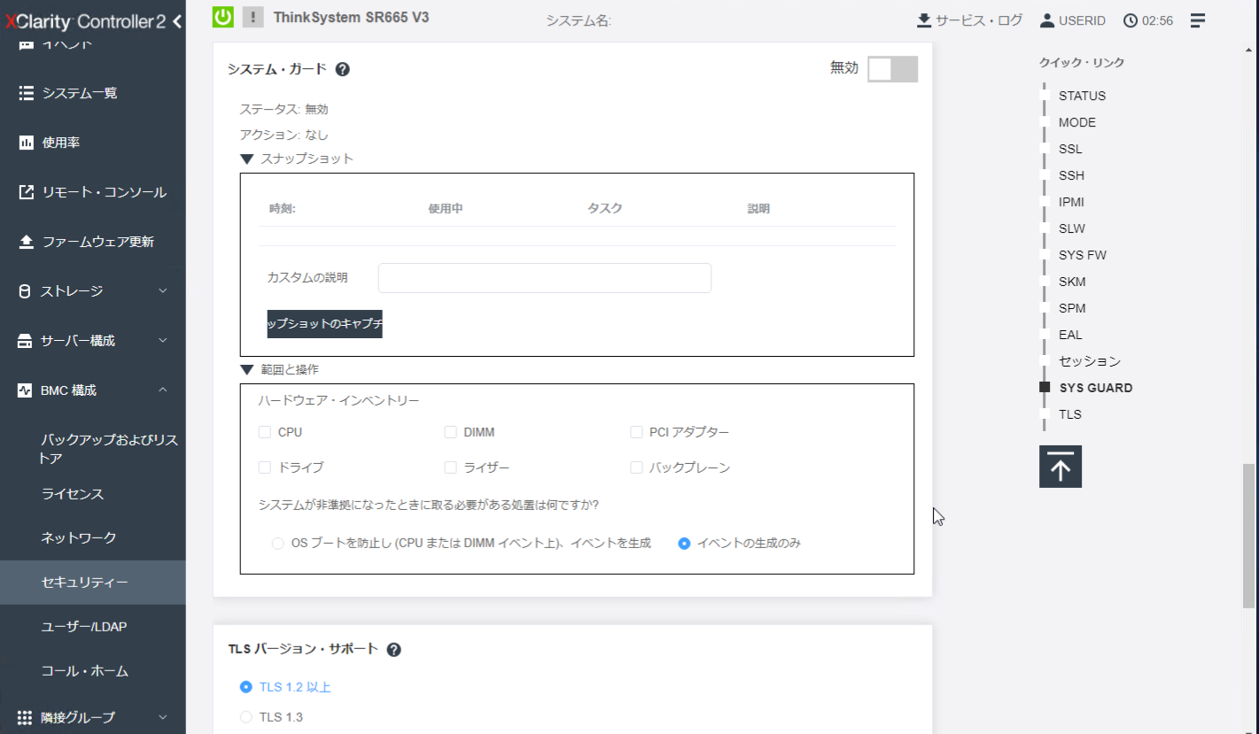
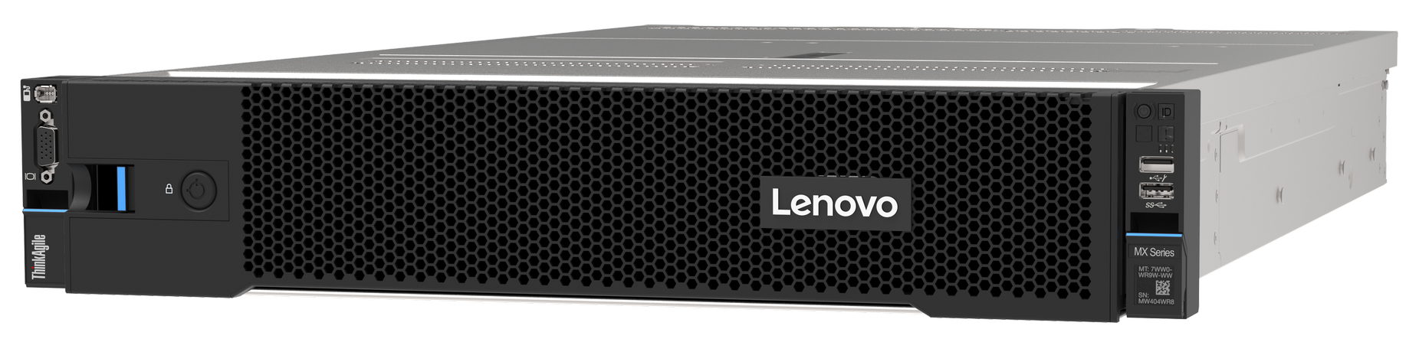
ThinkAgile V3 サーバーのアップデート
最新の第5世代インテル® Xeon® スケーラブル・プロセッサー搭載
最新のCPU、DDR5メモリー、PCIe Gen 5の追加により、ThinkAgile MX V3 HCIシステムは性能、帯域、速度が向上
パフォーマンスの向上
強化されたThinkShieldセキュリティ
不正アクセスや悪意のある攻撃に対し隔離された防疫レイヤーを追加
効率を最大化
XClarity Controller 2によるシステム管理の強化
OSの導入や構成設定の迅速化、セキュリティ機能の更新を実現
システムガード機能の追加で、サーバー部品まで状態の監視、アラート生成まで
11

Slide 12

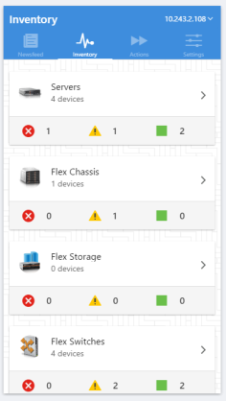

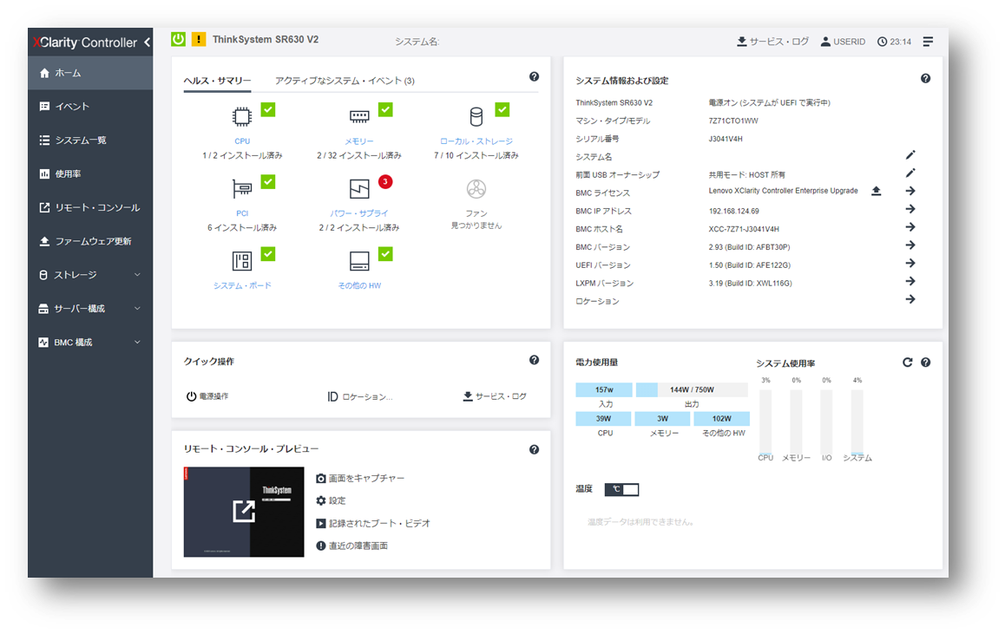
ITインフラの迅速な管理を可能にする「Lenovo XClarity」
ハードウェア監視のための管理コントローラー
Private
Cloud
Compute
導入時
FW更新
Storage
EFI設定
OS導入
ホーム画面はダッシュボードとなっておりよく利用する情報が1画面に表示されております。
Network
運用時
HW監視
FW更新
Manage
電力監視
12

Slide 13

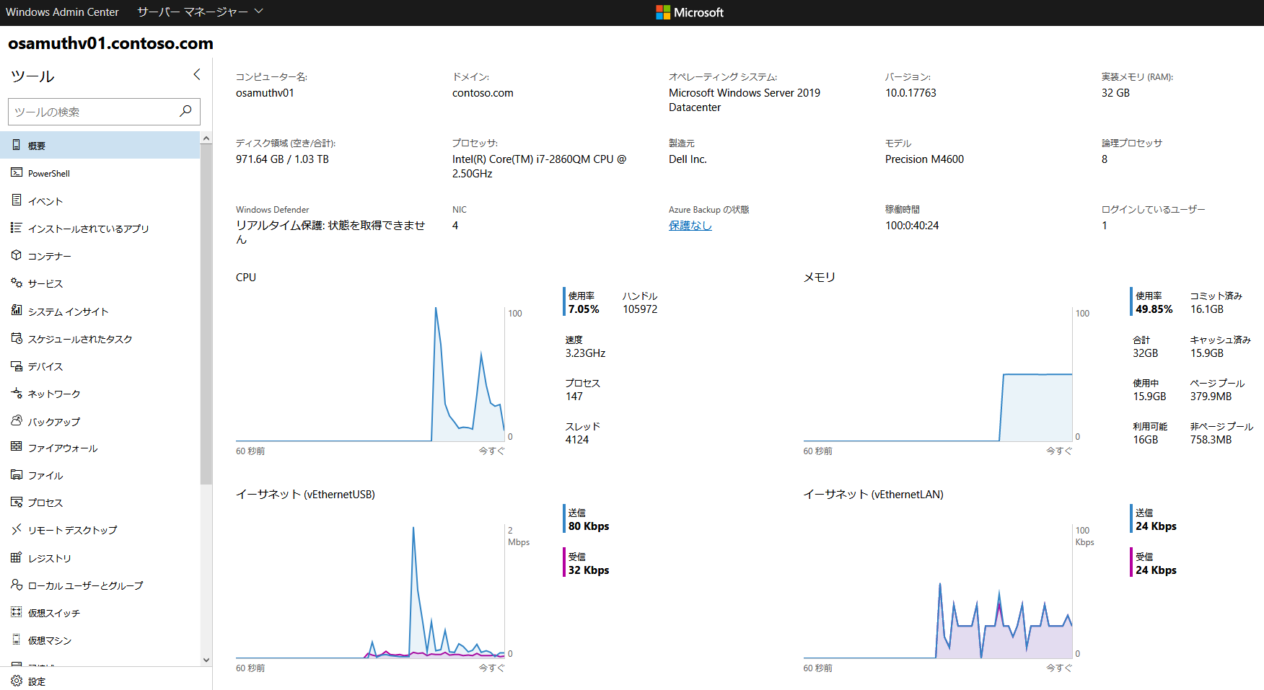
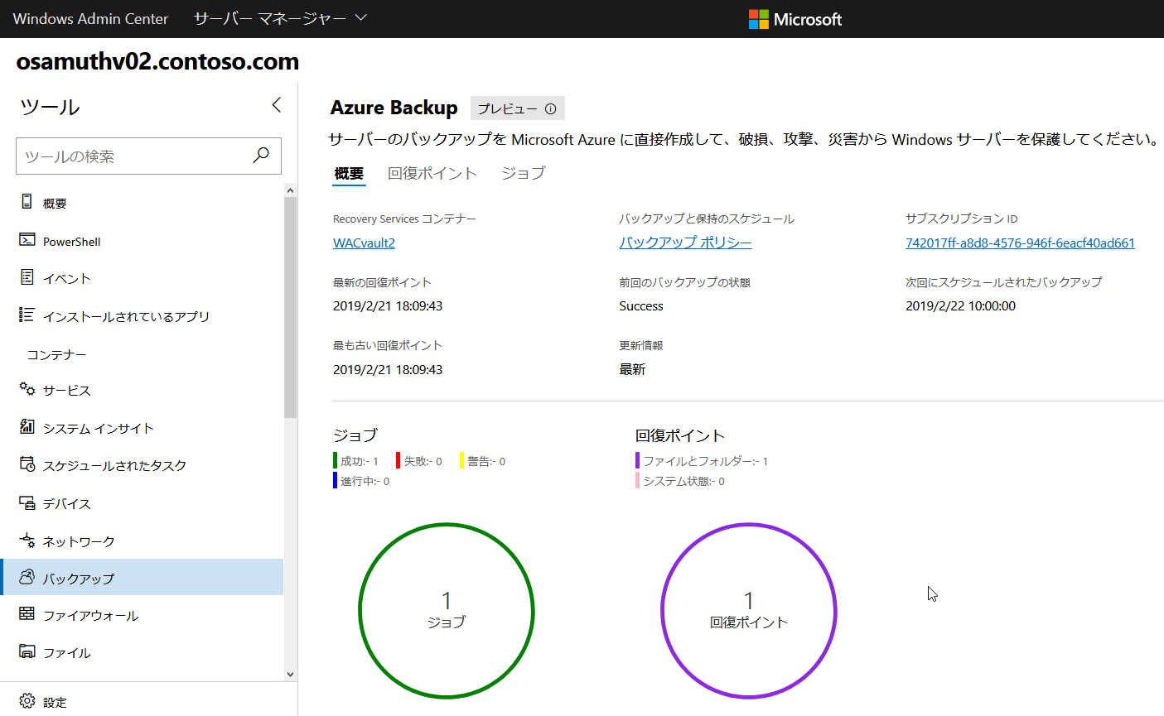
Windows Admin Center（WAC）
Windows サーバーの管理をする
ブラウザー ベースの管理ツール
Windows Admin Center 内で一括構成が可能
１つの画面からAzure 側の構成、Windows Server へのエージェントのインストールが完了
Azure ポータル、SCVMM などのWindows 管理画面の操作は不要
（構成後に詳細な設定を行う場合は必要となるケースあり）
Windows Admin Center からAzureも利用可能に！
Azure Backup
Azure Site Recovery
Azure Update Management
Azure Point to Site VPN
管理をシンプルに
Azure と連携
13

Slide 14
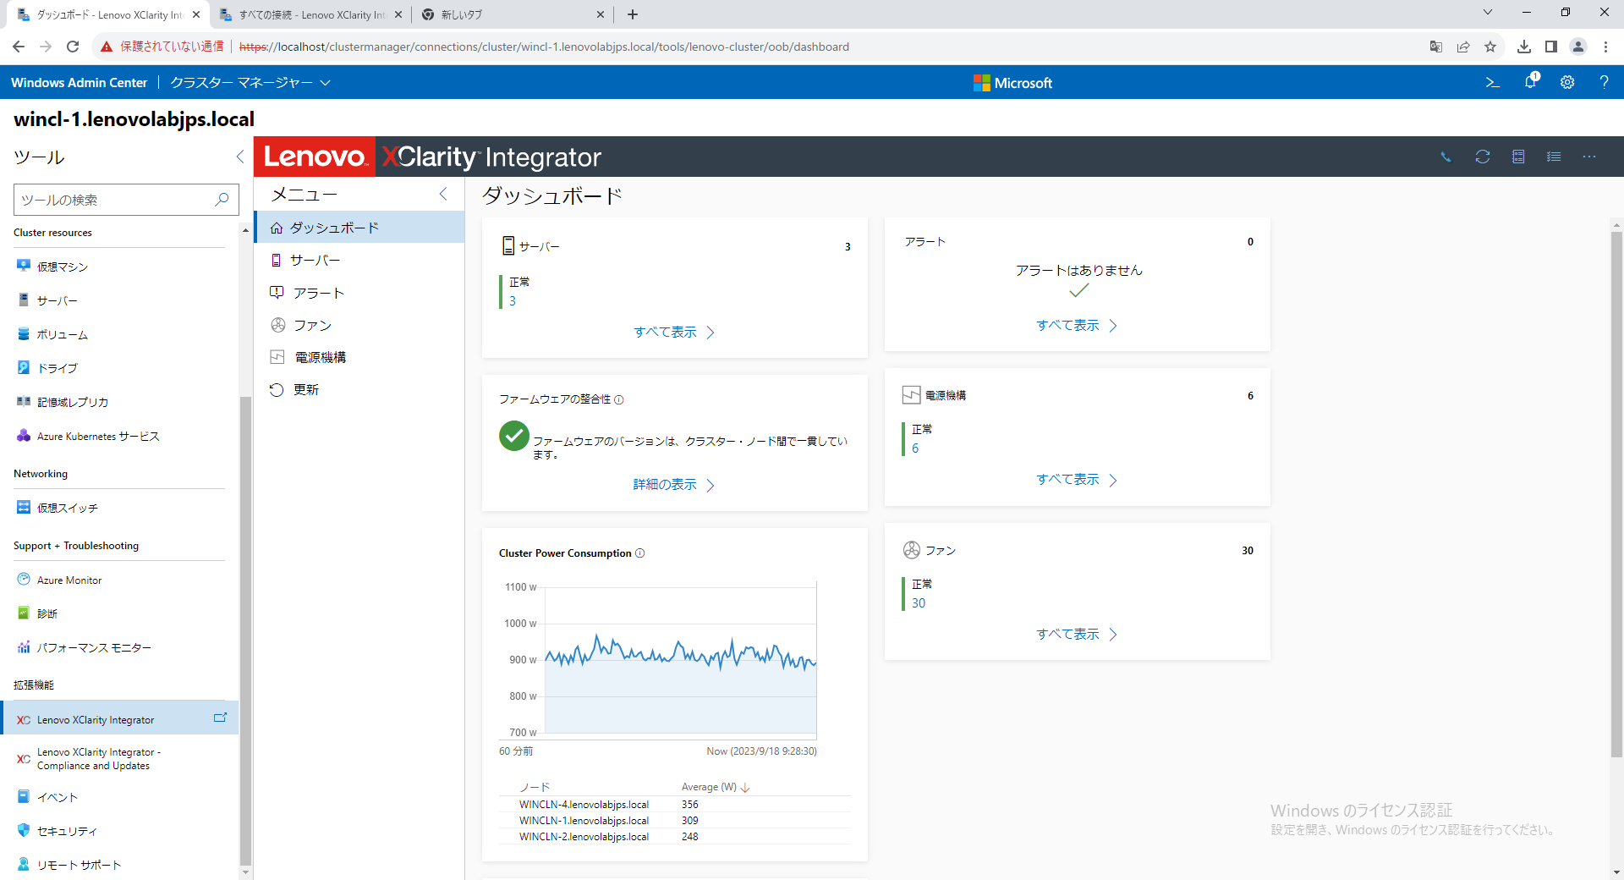
Windows Admin Center が XClarityと 連携
Windows Admin Center + XClarity Integrator
HWとSWを単一画面で管理
Windows Admin Centerの拡張機能で
LenovoのHW管理ツールXClarityと連携
シンプルなインストール
– 無料でダウンロード
楽々メンテナンス
– 認証を受けたファームウェアやドライバを一括更新出来るベストレシピも簡単に適用可能
ハードウェアの観点での管理を実現、
OS停止時でも管理が可能
電源オン/オフ。リモートコンソール
警告、イベントログと監査ログ
電力消費と温度
クラスタレベルでの警告の統計
ハードウェアも含めた管理の一元化
無償ツールで管理を楽に
2024 Lenovo Enterprise Solutions LLC. All rights reserved.
14

Slide 15

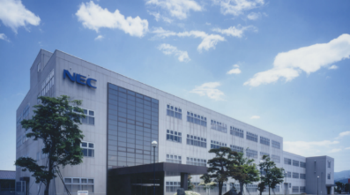
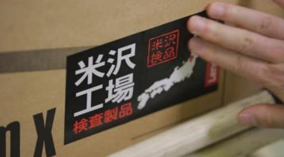


「米沢品質」
“安心”はLenovoのものづくりにおける
最優先事項です
    サービス内容
検品
ThinkAgile MXシリーズの初期セットアップ
Best Recipeに基づくファームウェアへの更新
IPアドレスなどのヒアリング、および設定
  米沢品質で
  安心を提供
    対 象
新規に購入頂くThinkAgile MX
    作業場所
NEC米沢工場（初期作業）
機器設置場所（ラックマウント・確認）
2016 Lenovo Internal. All rights reserved.
Different is better
2024 Lenovo Enterprise Solutions LLC. All rights reserved.
15

Slide 16



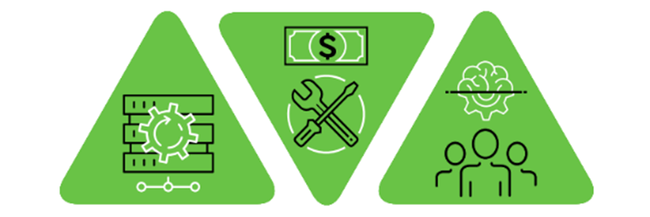

レノボのプレミアサポートでは、
ハイスキルな専任技術者が責任を持って、リモートから問題解決
専用の電話番号をご用意します
専任スタッフが一貫して問題の解決を担当する、専用のプレミア・サポート電話番号、問題の診断および解決にかかる時間の短縮
より安心してお使い頂くために
ワンランク上のサポートをご提供
技術者に直接つながります
高いスキルを持つ技術エキスパートが、お客様の問題を解決するため24時間年中無休体制で迅速に回答
サポート受付窓口が統一できます
従来のハードウェア・サポートだけではない、
高度なレノボの技術リソースを活用可能、
サードパーティー・ソフトウェア・サポートとの連携
ThinkAgile MXと合わせて、必ずEnterprise Software Support（ESS）をご購入ください。
https://support.lenovo.com/jp/ja/solutions/ht511763
*1:お客様がサードパーティベンダーと個別の契約を持つ場合、そのサポートラインをご利用いただく前提でのご支援となりますので、あらかじめご了承ください。
*2:ESSご購入、又はTSANet登録製品については、そのSLAに基づきサポートをご提供します。対応ベンダー詳細等はhttps://tsanet.org/にてご確認ください。
*3:プレミアサポート契約が無い弊社サポートをご購入済の場合、従来のサービスラインをご利用いただけます。
16

Slide 17
ESS（エンタープライズ・ソフトウェア・サポート）
複数のOSやアプリケーションをまとめてサポート
※Azure Stack HCI OSはサポート対象外です
CSP等でのサポート提供となります
対象機器導入時の技術的なお問い合わせ、対象ソフトウェア製品に関する
問題切り分けを支援、使用方法に関する技術的なお問い合わせに対応
https://support.lenovo.com/jp/ja/solutions/HT511763
☎
電話、メールによるリモート支援
窓口1本サポート（IBMサービスダイヤル ３→７→２）
月～土 9:00～21:00および日・祝 9:00～17:00／月～金 9:00～17:00
🔨
対象OS・対象アプリケーションをサポート
対象OS・アプリケーションは以下に記載しております
https://www.lenovojp.com/business/support/server/pdf/ess_list.pdf
プレミアサポート、ライセンスに含まれるサポートは障害対応のみ
構築時にパラメータ等について質問したい…等ある場合、サポートと共に
ESSを購入する必要がありますのでご注意ください。
17

Slide 18






ThinkAgile MX CN／ISモデル比較
モデル | CN（認定ノード） | IS（アプライアンス）
OS | ホストOS：Windows Server Datacenter ゲストOS ：Windows Server ゲスト数無制限 Lenovo OEM/リテール版のライセンスを利用可能 （ホストOSはAzure Stack HCI OSも選択可能 ※要Azure CSP契約） | ホストOS：Azure Stack HCI OS のみ ゲストOS：別途OEM版購入または持ち込み 別途Azure CSP契約またはEAライセンスが必須
 | 事前インストール無し | Azure Stack HCI OSをプリロードして納品
サポート | ESS（エンタープライズ・ソフトウェア・サポート） | 単一窓口でエンドツーエンドのケース管理 技術者による直接対応、専用電話番号 Lenovo技術部門とベンダーサポートとの連携による障害の早期解決 ※LenovoのCSPをご契約頂くとHWもSWも窓口を一元化 Lenovo以外でOSを契約される場合、サポートは各CSP/EAから提供
導入サービス
* ESSは別途ご契約が必要です
ThinkAgile アドバンテージ・サービス
SW
HW
SWの場合
HWの場合
・専用電話番号
・技術者による直接対応
・ESSと連携
お客様が問題を切り分け後、ハードウェアやソフトウェアの保守窓口*に連絡
ビジネスパートナー様による導入作業も可能
レノボの導入作業が可能
レノボの導入作業を推奨
米沢工場の初期設定サービス
レノボの導入作業
を任意で選択可能
米沢工場での初期不良チェックおよびセットアップ
認定ハードウェアに基づくファームウェアの更新
米沢工場での初期不良チェックおよびセットアップ
認定ハードウェアに基づくファームウェアの更新
ThinkAgile 導入サービスを選択しない場合、Lenovo は承認済みのビジネス・パートナー様が導入作業をすることを強くお勧めします。

Slide 19
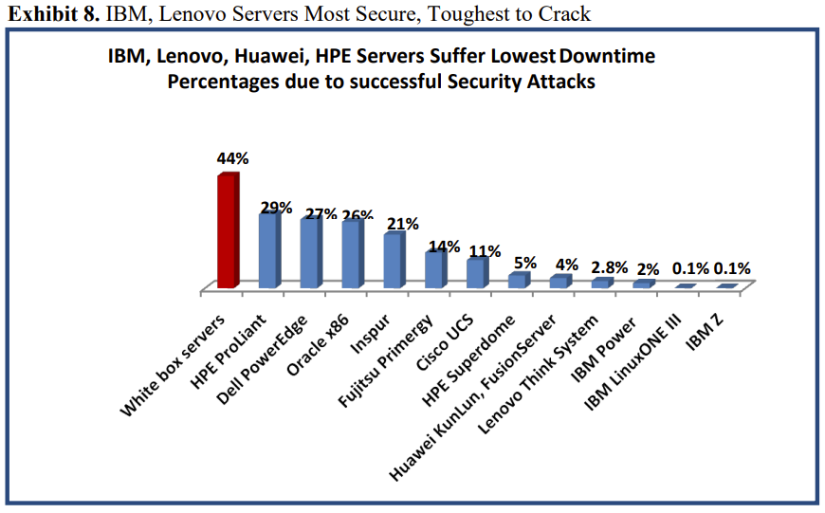



最もセキュリティに優れたx86サーバーの評価を獲得
5年連続で、Lenovo ThinkSystemはデータ侵害の成功件数が少なく
侵害の試みを最も迅速に検知できる評価されました。
ハッキング攻撃による
ダウンタイムを経験した
ユーザーはわずか 2.8%
安全なサプライチェーン
ビジネスプロセスの保護
安全な製品設計
ITIC 2022 Global Server Hardware, Server OS Reliability Report (lenovo.com)
19

Slide 20
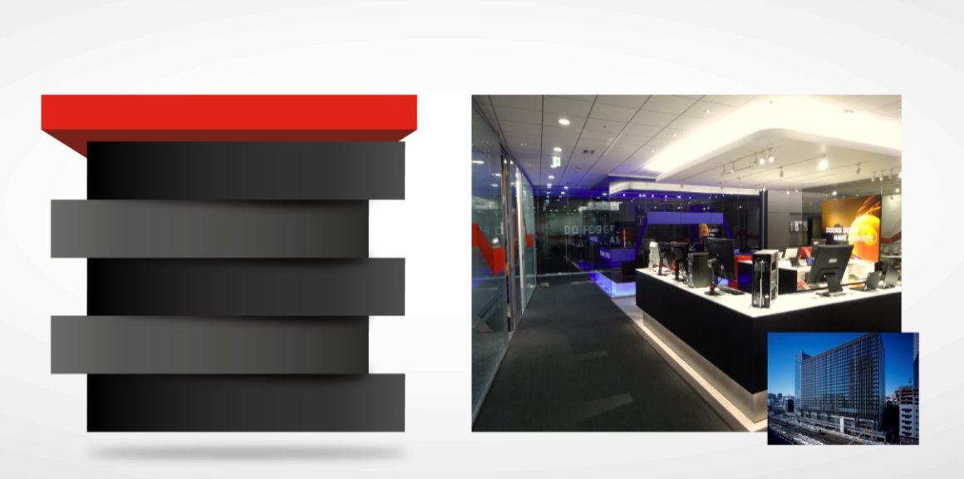
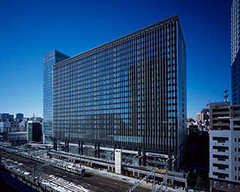
Lenovoハイブリッドクラウド検証センターのご案内
(Lenovo Customer Experience Center）
レノボ東京本社（秋葉原UDX）内に常設されたレノボ・カスタマー・エクスペリエンス・センター
（LCEC）において、エンタープライズ向け ソリューションを推進します。
秋葉原 UDX 10 階 北ウィング
Lenovo Customer Experience Center
システム技術検証
コンサルテーション
特典１／ハイブリッドクラウド検証センター
秋葉原UDX10Fオフィスデモ・ショーケース開設！
ソリューション・デモ
＋
クラウド・ショーケース
特典２／ワークショップが無料で利用可能！
特典３／HCIキャンペーンモデル
■入門モデル
■実践モデル
※期間限定の特別価格でご導入可能！
セミナー
トレーニング
2024 Lenovo Enterprise Solutions LLC. All rights reserved.
20

Slide 21
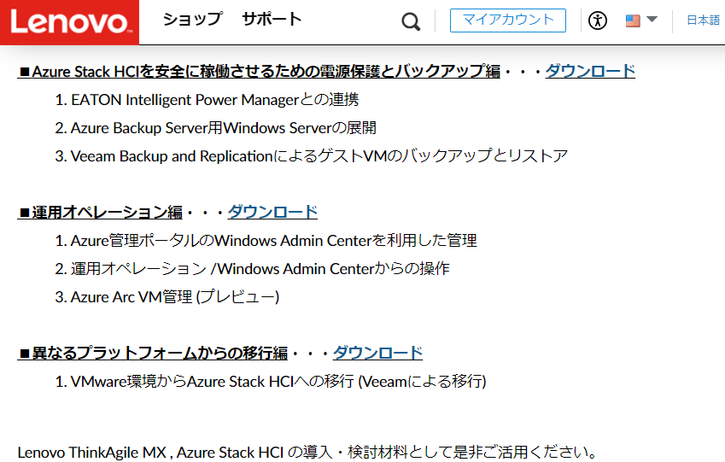
日本語の導入・移行・運用ガイド公開中
Lenovo ThinkAgile MX Azure Stack HCI 導入ガイド
導入手順に加え、VMwareからの移行手順、運用周りまで、ステップバイステップで紹介しています。

Slide 22
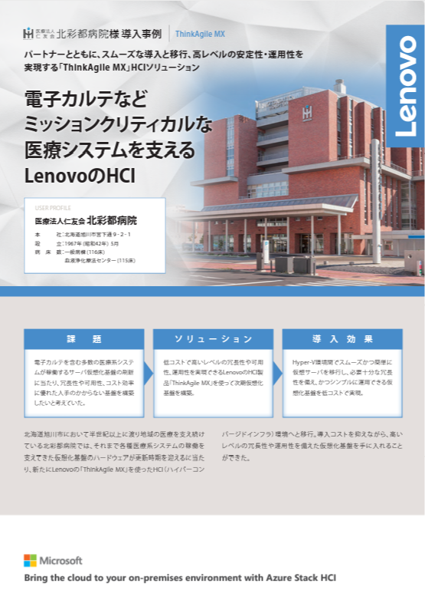
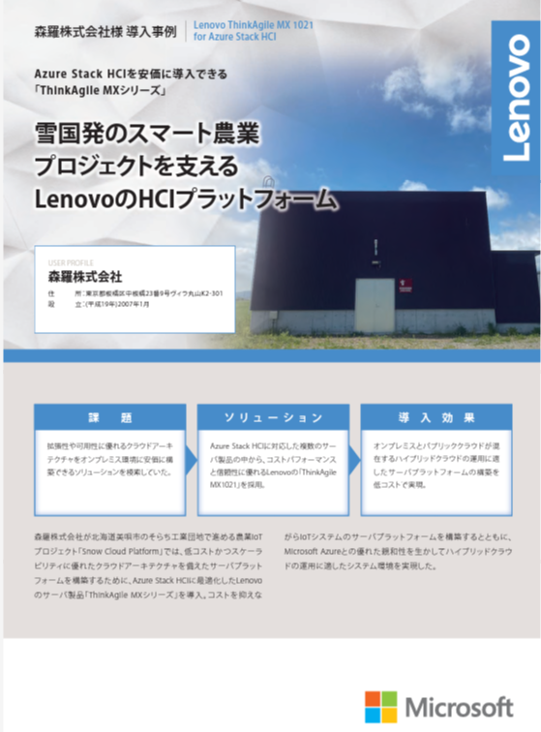
Lenovo の導入事例サイト
https://www.lenovojp.com/business/case/
ThinkAgile MX 認定ノード
Windows Server Datacenter (S2D)
ThinkAgile MX 1021
Azure Stack HCI
22

Slide 23

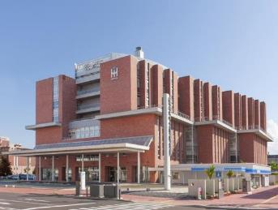



医療法人仁友会 北彩都病院
SQL Server 基盤として採用
電子カルテなどミッションクリティカルな医療システムを支えるLenovoのHCI
公開事例：https://www.lenovojp.com/business/case/189/
仮想化基盤のハードウェア更新に当たり、Lenovoの「ThinkAgile MX」を使ったHCI環境へと移行。導入コストを抑えながら、高いレベルの冗長性や運用性を備えた仮想化基盤を手に入れた。
お客様背景/課題
電子カルテ(SQL Server)を含む多数の医療系システムが稼働するサーバ仮想化基盤の刷新に当たり、冗長性や可用性、コスト効率に優れた人手のかからない基盤を構築したいと考えていた。
ソリューション
低コストで高いレベルの冗長性や可用性、運用性を実現できるLenovoのHCI製品「ThinkAgile MX」を使って次期仮想化基盤を構築。
導入効果
複数の物理サーバを
Windows Server HCI×4Nodeへ集約
Hyper-V環境間でスムーズかつ簡単に仮想サーバを移行し、必要十分な冗長性を備え、かつシンプルに運用できる仮想化基盤を低コストで実現。
MX

Slide 24
Azure Stack HCI／Window Server HCI(S2D)ソリューションは
あらゆるお客様に提案可能！
  VMwareからの移行先を検討したい (3-Tier / vSAN)
  Hyper-V環境の可用性・管理性を高めたい
  既存HCI環境のコストを見直したい
  Azureハイブリッドクラウドを活用したい
Lenovo
MX
Azure Stack HCIアプライアンス
＆ 認定ノード
今求められている代替ソリューションです
ポイントは３つ！
安い
安心
簡単
24

Slide 25
オススメポイント
Lenovo
MX
中小企業様におススメできるお手頃価格のHCI
  初期投資を最小化できるスイッチ・レスの2ノード構成
  Window Server Datacenter エディションだけで実現
  別途、ゲストOSのライセンスを買う必要なし*
安心して利用できるプラットフォーム
  SQL Server等パフォーマンスはお墨付き、検証済みのソリューション
  米沢品質での検品、事前導入を選択可能
  日本語によるHWとSWサポートを提供
  ハンズオントレーニングや導入・移行・運用ガイドを公開中
既存スキルを活かした導入や運用管理
  Window Serverのスキルを活かす
  運用はWACやXClarityで一元化
  導入や移行サービス、POCまでレノボへお任せ
安い
*Windows Serverの場合
安心
簡単

